Slide 1
„Auswirkungen von Kinderarmut auf den Bildungsverlauf von Kindern und Jugendlichen“
Prof. Dr. Peter Strohmeier
Ruhr-Universität Bochum
ZEFIR
Notes:
Flyer zur Veranstaltung bedeutet „Eulen nach Herne statt nach Athen zu tragen“
Lernen vor Ort, kommunales Präventionskonzept, gute Montoringinstrumente, Tranparenz, Querschnittspolitik
Später gibt es Beispiele dafür.
Vortragsthema ist nicht von mir formuliert worden, Unlust, altes Thema mit hohem Skandalisierungspotential. „Gut, dass wir drüber geredet haben“. Oft Politiksurrogat.
<Foliennummer>

Slide 2
„Skandal Kinderarmut“
Herner Sozialkonferenz 2002
Notes:
Altersverteilung der Sozialhilfeempfänger 1997
„jung und weiblich“,
Alleinerziehende!
Das Problem ist seitdem nicht besser, die Werte sind schlechter geworden, aber passiert ist wenig!

Slide 3
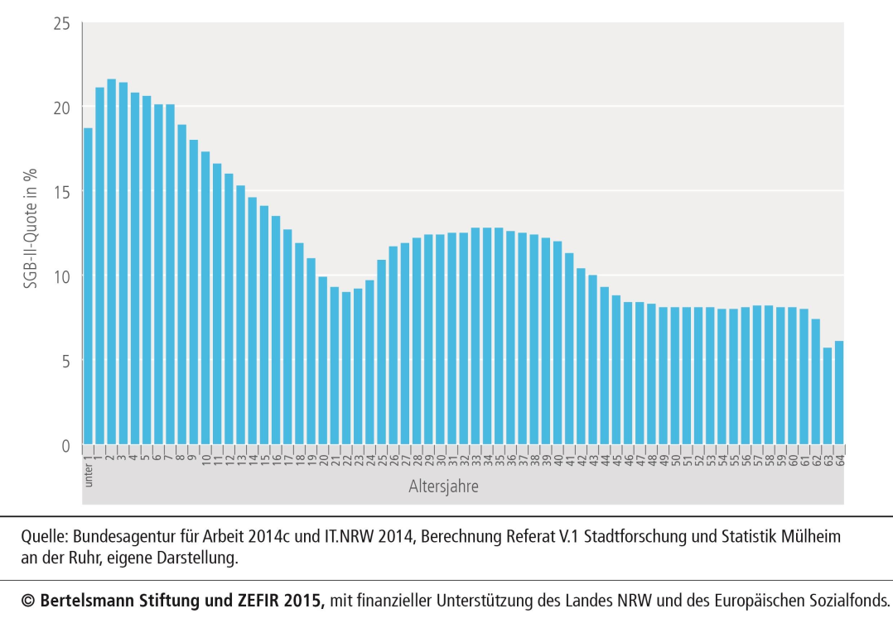
SGB II-Bezug nach Altersjahren in NRW, 2014
53 von 100 unter sechsjährigen Sozialgeldempfängern sind länger als vier Jahre im SBG II- Bezug!

Slide 4
Skandalisierung hält an
Der Pressespiegel der Bertelsmann-Stiftung umfasste 396 Seiten, unsere Studie war in allen regionalen und überregionalen Medien.
Die nächste von der Stiftung veröffentlichte Studie fand ein ähnliches Echo.
Der Effekt ist beliebig oft wiederholbar
20.03.2019
Prof. Dr. Klaus Peter Strohmeier
<Foliennummer>
Notes:
Armut ist ein Skandalthema.
Eingehen auf Befunde dieser Studie
<Foliennummer>

Slide 5
Einkommensungleichheit und
Bildungsungleichheit in NRW hängen zusammen.
Mehr Bildungsgerechtigkeit durch mehr Geld?
Notes:
MEHR GELD ALLEIN WÜRDE DIE QUALITÄT DER BILDUNGSBETEILIGUNG NICHT VERBESSERN!
<Foliennummer>

Slide 6
Armut ist mehr als zu wenig Geld!
Sie ist Mangel an materiellen, kulturellen, sozialen und ökologischen Ressourcen für ein gelingendes Aufwachsen
Notes:
Es geht um Geld, die Qualität von Beziehungen und um Gelegenheiten in der Umgebung der Kinder
Defizitäre Infrastruktur
Benachteiligende Wohnumgebung
Fehlende soziale Ressourcen und soziale Unterstützung
Mangelnde kulturelle Ressourcen
<Foliennummer>

Slide 7
Seit PISA richten wir den Fokus auf Schule als formelle Lernumgebung
und unterschätzen die Bedeutung informeller Lernprozesse und Lernumgebungen
Notes:
Familie, Nachbarschaft, und auch Schule als informelle Lernumgebung
<Foliennummer>

Slide 8
Räume: Kinderarmut ist städtisch!
Notes:
Kinderarmut in NRW hat eine räumliche Dimension, Gelsenkirchen 6 mal so viele arme Kinder wie im Kreis Coesfeld (auch schon 2002)
<Foliennummer>

Slide 9
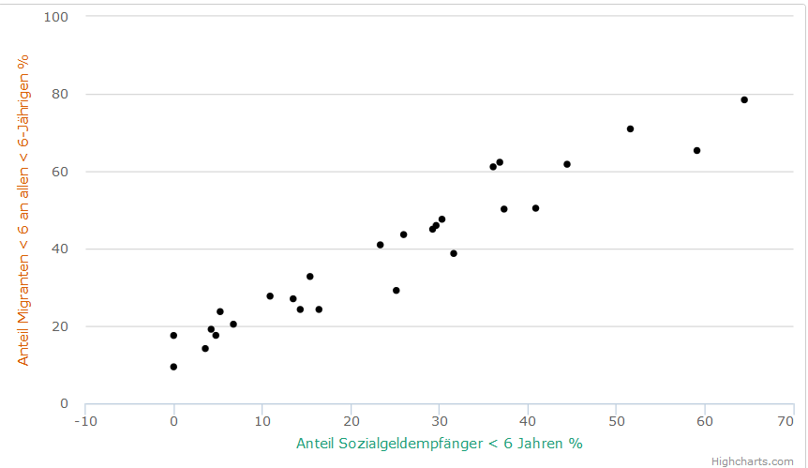
Soziale Segregation
arme, ethnisch segregierte Nachbarschaften
sind die Integrationsschleusen der Stadtgesellschaft
Quelle: www.keck-atlas.de
Notes:
<Foliennummer>

Slide 10
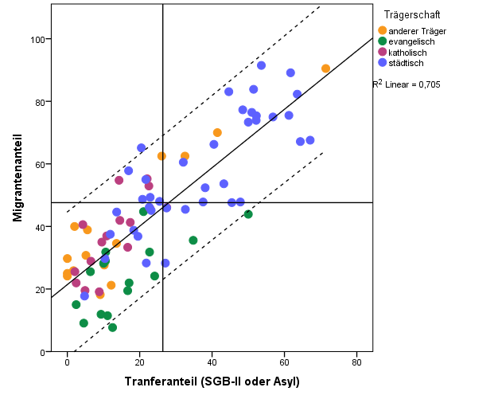
Bildungssegregation
„Kita-Segregation“:
Arme Kinder und Einwandererkinder
bleiben in der KITA
vielfach unter sich

Slide 11
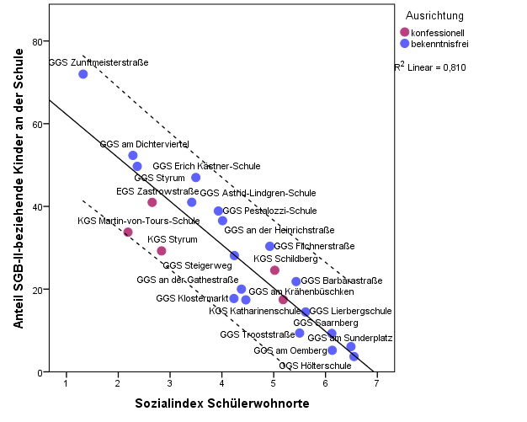
und in der Grundschule

Slide 12
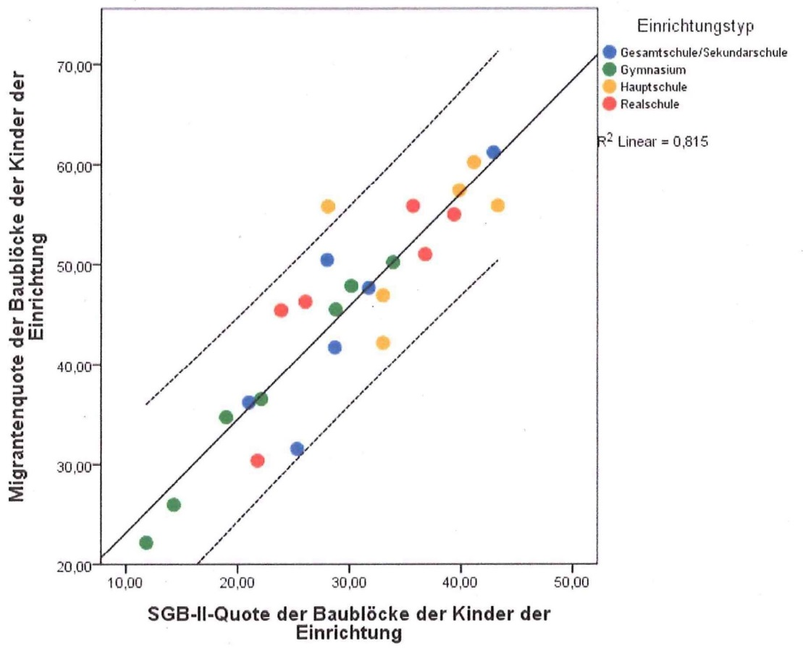
Auf die Adresse kommt es auch im Gymnasium an – die Adressen der Schüler weiterführender Schulen in GE

Slide 13
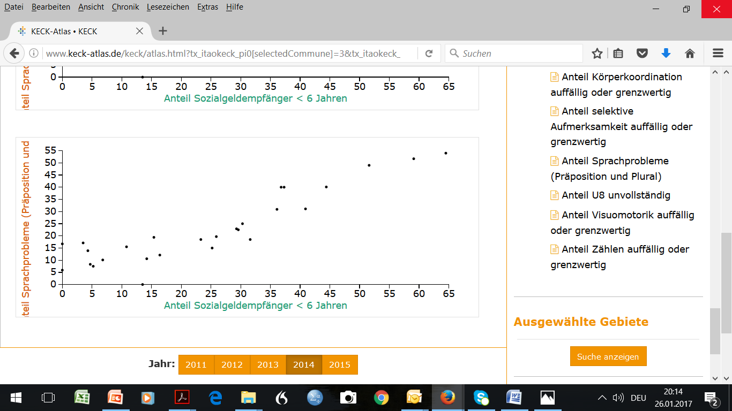
Stadtteile nach Kinderarmut und Sprachkompetenzdefiziten
Schulanfänger mit Sprachdefiziten
Notes:
Je mehr arme Kinder, desto me
<Foliennummer>

Slide 14
Das ist kein „Hartzer-bashing“!
Notes:
<Foliennummer>

Slide 15
Die Selektion im Bildungssystem setzt vor Schuleintritt (und vor Eintritt in die Kita) ein.

Slide 16
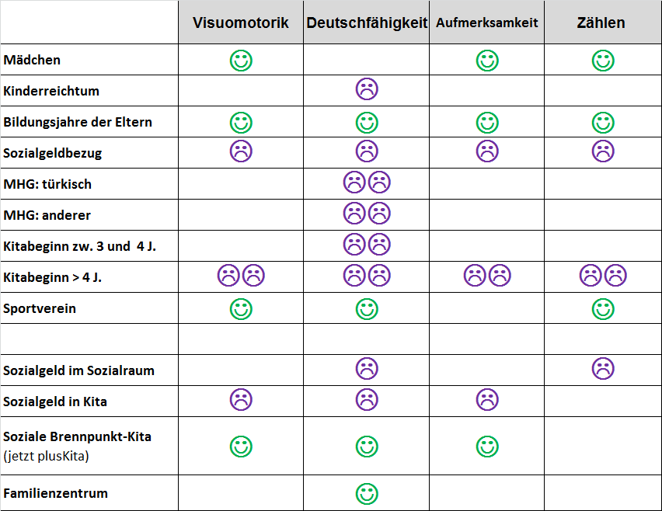
Befunde der Schuleingangsuntersuchung
© Volker Kersting
Quellen:Groos, Thomas; Jehles, Nora (2015): Der Einfluss von Armut auf die Entwicklung von Kindern. Ergebnisse der Schuleingangsuntersuchung. Bertelsmann Stiftung; KeKiz. Gütersloh. Online verfügbar unter https://www.bertelsmann-stiftung.de/fileadmin/files/BSt/Publikationen/GrauePublikationen/03_Werkstattbericht_Einfluss_von_Armut.pdf.
Notes:
F:\Smilies Logits Fähigkeitenxls.xls tabellenblatt: „NEU wie Broschüre“
Daten wie im Werkstattbericht 3
<Foliennummer>

Slide 17


unzureichende Deutschkenntnisse
türkischer Migrationshinterg.
Eltern unterdurchschnittlich gebildet
Sozialgeldbezug
kein Sportverein
Ü4 Kitabeginn
unterdurchschnittlicher Sozialstatus der Kita:
Wahrscheinlichkeit von 75% für unzureichende Deutschkenntnisse

Slide 18
türkischer Migrationshinterg.
Eltern unterdurchschnittlich gebildet
Sozialgeldbezug
Sportverein
U3 Kitabeginn
überdurchschnittlicher Sozialstatus der Kita:
Wahrscheinlichkeit von 29% für unzureichende Deutschkenntnisse
Notes:
Auch bei bildungsferner sozialer Lage machen
früher Kitabeginn
Sportverein (Maßnahme Sportgutscheine)
und gemischte Kita (wird durch faktische Diskriminierung bei kirchlichen Trägern oft verhindert)
Einen Unterschied.
Die Lage ist also nicht hoffnungslos, das zeigen auch die guten Beispiele in den Berichten der Städte.
<Foliennummer>

Slide 19
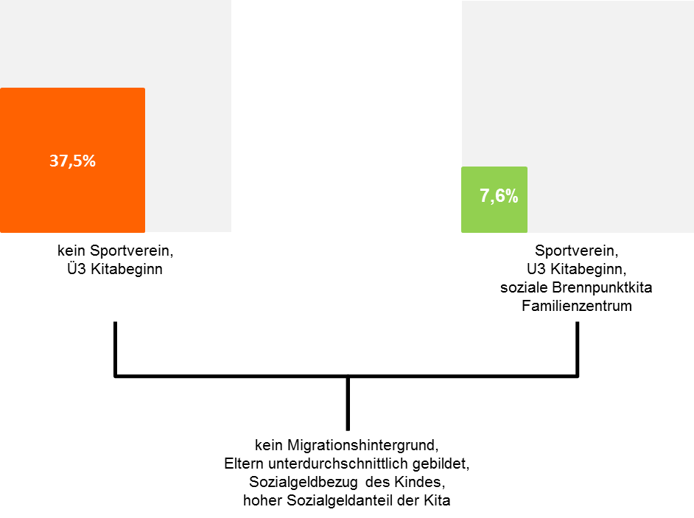
Segregierte Bildungsunterschicht
ohne Migration
Sprachdefizite bei der Einschulung

Slide 20
Sprachdefizite bei der Einschulung

Slide 21
Wir wissen so gut wie nichts über ältere Kinder!

Slide 22
„Wie geht‘s dir, ?“
Notes:
<Foliennummer>

Slide 23
Ziele
soziale und kognitive Entwicklung von Kindern und Jugendlichen fördern
stärkende und unterstützende Ressourcen finden
dauerhafte Umwelt verbessern
Kontexte Familie, Schule, Wohnumgebung verbessern
Den Kindern eine Stimme geben!
Notes:
Befragung aller 7. und 9. Klassen aller weiterführenden Schulen in der Stadt,
69 % Ausschöpfung, Wiederholung alle zwei Jahre, Monitoringinstrument und mobiliserende Diskussionsgrundlage in der Stadt und in Schulen und Quartieren
<Foliennummer>

Slide 24



Wohlbefinden-Index
zusammengesetzt aus fünf Skalen:
Optimismus, Glück, Selbstwert, Abwesenheit von Traurigkeit, subjektiver Gesundheitszustand
 | niedriges Wohlbefinden mindestens eine Skala niedrig ausgeprägt |  | mittleres Wohlbefinden keine Skala niedrig aber weniger als vier Skalen hoch ausgeprägt |  | hohes Wohlbefinden keine Skala niedrig und mindestens vier Skalen hoch ausgeprägt

Slide 25
Das Wohlbefinden der Herner Kinder
Notes:
53% niedriges Wohlbefinden entspricht dem Potenzial für Verbesserungen
<Foliennummer>

Slide 26


Stärkende Ressourcen
Fünf Ressourcen (vorhanden oder nicht vorhanden)
regelmäßige Ernährung und guter Schlaf
  Frühstück, gemeinsame Mahlzeiten,
  Phasen des guten Schlafs
positive Schulerfahrungen
  Respektvoller Umgang, kein Mobbing

Slide 27



Stärkende Ressourcen
Beziehungen zu Erwachsenen
  zu Hause, in der Schule, in der Nachbarschaft
Beziehungen zu Gleichaltrigen
  Gruppenzugehörigkeit, enge Freundschaften
Freizeitaktivitäten
  Organisierte Freizeitangebote zwischen Schulschluss und Abendessen

Slide 28




Ressourcen-Index
Die Kinder wurden gefragt „Wenn du an eine normale Schulwoche denkst, an wie vielen Tagen hast du ein Frühstück?“
nie bis 2-mal pro Woche |  | 3- bis 4-mal pro Woche |  | 5-mal oder mehr pro Woche
Stufe 7 | Stufe 9 | Stufe 7 | Stufe 9 | Stufe 7 | Stufe 9
22,4% | 31,6% | 8,2% | 10,8% | 69,4% | 57,6%
Notes:
<Foliennummer>

Slide 29
Ressourcen-Index
Notes:
<Foliennummer>

Slide 30



Ressourcen-Index
Die Kinder wurden gefragt „Wenn du an eine normale Schulwoche denkst, an wie vielen Tagen hast du nachts einen guten Schlaf?“
nie bis 2-mal pro Woche |  | 3- bis 4-mal pro Woche |  | 5-mal oder mehr pro Woche
Stufe 7 | Stufe 9 | Stufe 7 | Stufe 9 | Stufe 7 | Stufe 9
25% | 28% | 12% | 17% | 63% | 56%
Notes:
<Foliennummer>

Slide 31




Ressourcen-Index
In meiner Schule gibt es eine erwachsene Person…
…der ich wirklich wichtig bin |  | …die daran glaubt, dass ich erfolgreich sein werde |  | …die mir zuhört, wenn ich etwas zu sagen habe
Stufe 7 | Stufe 9 | Stufe 7 | Stufe 9 | Stufe 7 | Stufe 9
30,7% | 40,0% | 36,6% | 30,9% | 32,7% | 29,1%
Notes:
<Foliennummer>

Slide 32
„in meiner Schule gibt es mindestens eine erwachsene Person, der ich wichtig bin“
(Anteil „stimmt voll“ und „stimmt eher“)
Notes:
<Foliennummer>

Slide 33
Zusammenhang zwischen Ressourcen und Wohlbefinden
Notes:
Je mehr Ressourcen, desto höher das Wohlbefinden und DESTO BESSER DIE PISA SCORES FÜR MATHE UND LESEKOMPETENZ IN KANADA!
<Foliennummer>

Slide 34
„Hier hast du Platz, falls du uns noch etwas sagen möchtest“
315 Kinder haben das freie Feld ausgefüllt und 26% dieser Kinder nutzten die Gelegenheit, um uns für die Befragung zu danken!
Es hat mir sehr geholfen und hat Spaß gemacht! Danke!
Es ist gut das ihr sowas macht weil dann haben Kinder sozusagen Leute die sie verstehen.
Ich finde es gut das ihr sowas macht! echt fresh. Eigentlich enterresieren sich die meisten garnicht wie es uns in der Schule oder zu Hause geht.
Ich bedanke mich für diese umfangreiche Umfrage und hoffe, das die Stadt Herne bald zu einem besseren Ort wird.
Ich finde es echt gut, dass diese Organisation nach unseren Wohlbefinden fragt. Danke!
Es hat mega Spaß gemacht und würde gerne auch nächstes Jahr teilnehmen! DANKE!
Ich finde es sehr gut, dass es endlich so eine Umfrage zum Wohlbefinden der Schüler gibt. Danke schön.
Gut das ihr da wart!
Notes:
<Foliennummer>

Slide 35
Was lehrt uns das?
Kinderarmut ist Armut an materiellen, sozialen und kulturellen Ressourcen für ein gelingendes Leben.
Aufgabe von Politik, Wirtschaft und Gesellschaft ist es, Umgebungen zu schaffen und Beziehungen zu fördern, in denen Kinder erfahren, dass sie etwas wert sind und dass sie wertgeschätzt werden.
Das geht nicht gegen die Familien und nicht ohne sie.
Arme Kinder brauchen die Erfahrung „anderer Welten“
Dazu braucht es Transparenz, Führung und Zusammenarbeit in der Kommune.

Slide 36
Weitere Informationen:
www.entdecke-uwe.de

Slide 37
Vielen Dank für Ihre Aufmerksamkeit!
peter.strohmeier@rub.de

